Slide 1
DIRECCIÓN DE FINANZAS
Ejercicio y comprobación de los recursos 2024

Slide 2
1. Las unidades deberán realizar su adecuación presupuestal previo a la generación de su cuenta por pagar

Slide 3
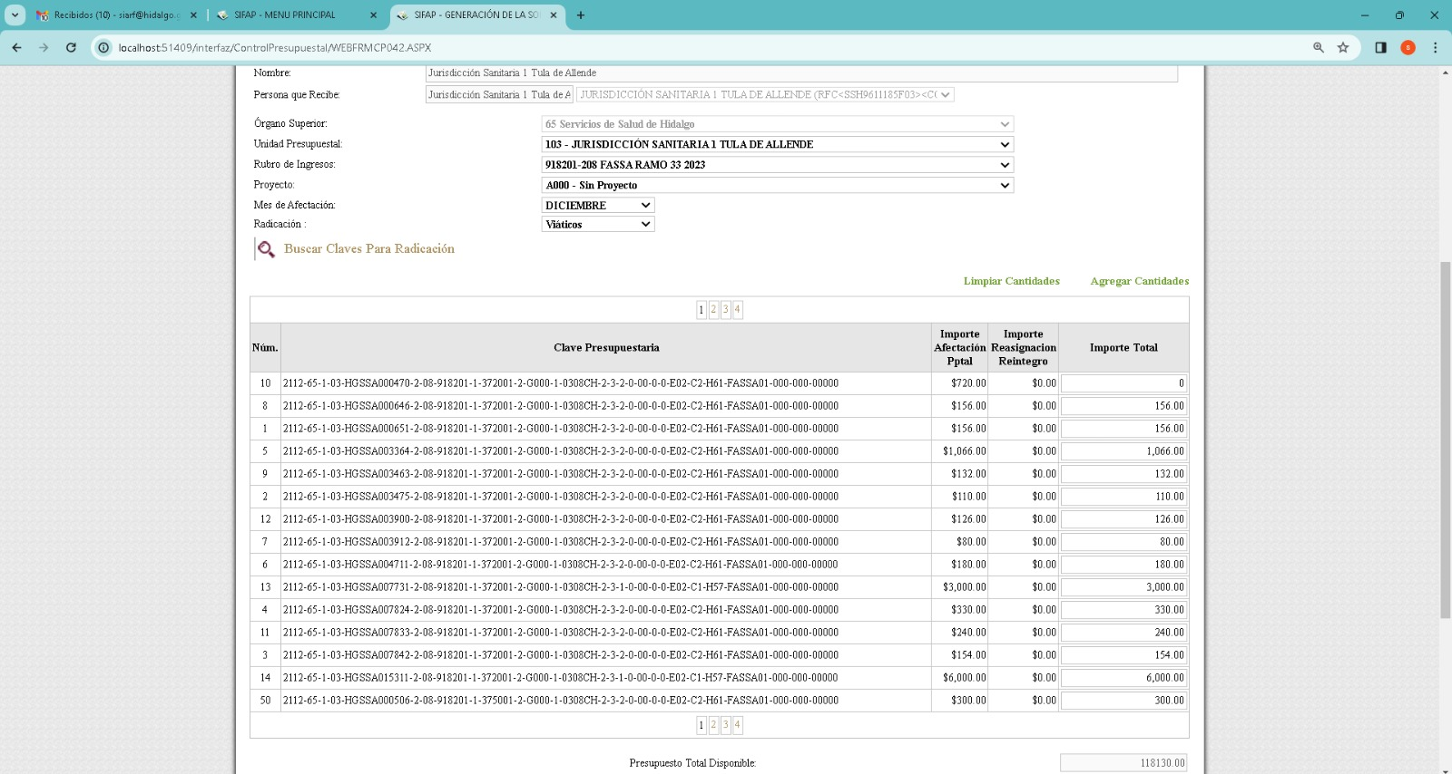
2. Los importes solicitados por partida deberán ser exactos con el gasto ejercido conforme a sus facturas.

Slide 4
3. Una vez realizada la solicitud en sistema, se deberá enviar el Oficio de autorización emitido por la DPPE al Departamento de Control Presupuestal.
4. El importe de las facturas deberá ser coincidente con el archivo layout, previamente cargado en el SAEC, con el Oficio de solicitud correspondiente.
https://saecssh.com.mx/inicio

Slide 5
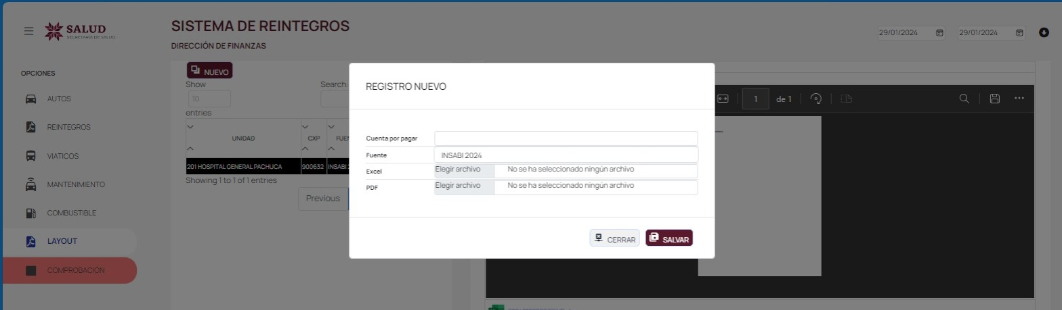

Slide 6
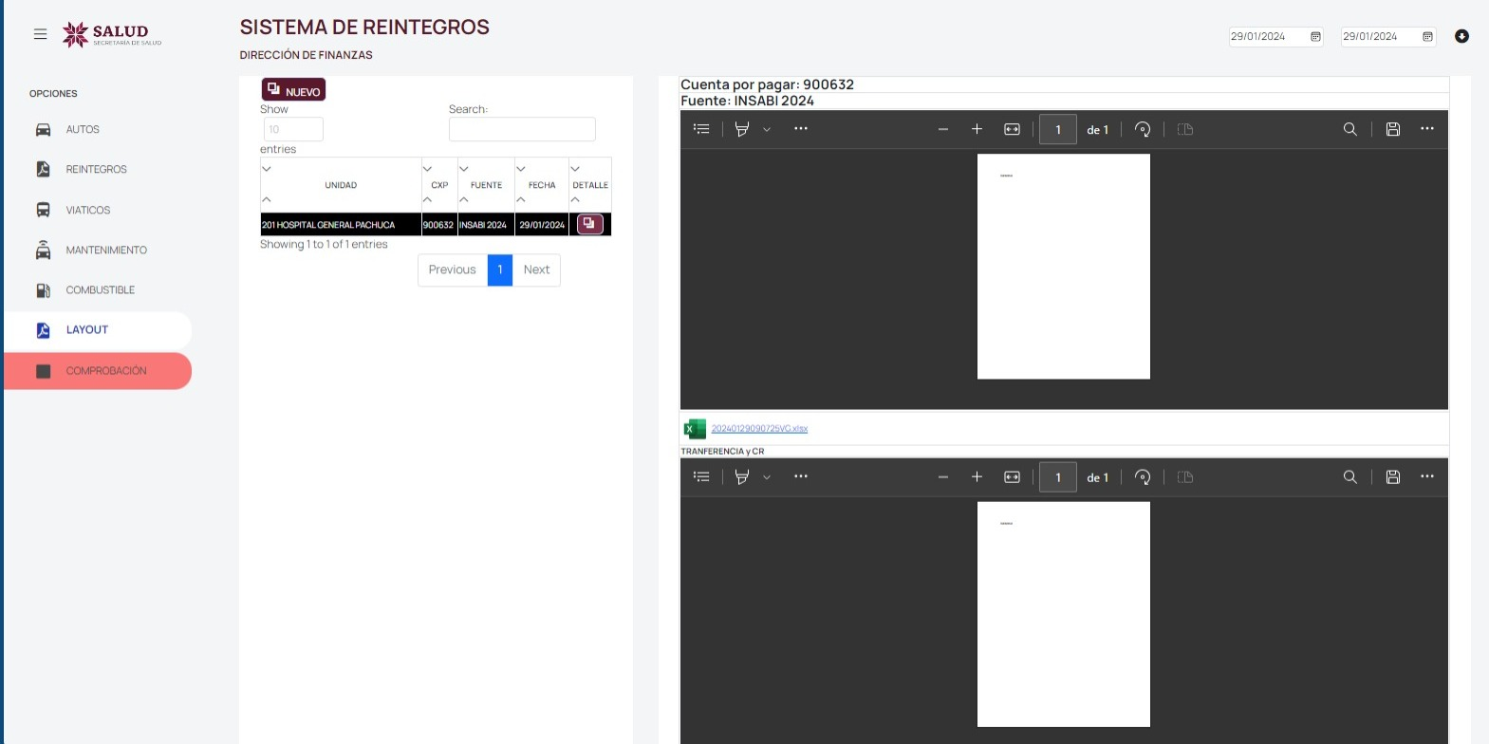

Slide 7

 |  |  | Unidad Administrativa:
 |  |  | Mes Radicación:
 |  |  | Tipo Radicación:
 |  |  | Fecha :
NUM. CONSECUTIVO | NOMBRE PROVEEDOR | NUM. CUENTA | CLAVE INTERBANCARIA | IMPORTE TRANSFERENCIA | INSTITUCIÓN BANCARIA | TIPO PERSONA | RAZON SOCIAL | RFC | CONCEPTO DE PAGO
1 | FCR SA DE CV | 0117345607 | 012650001173456070 | $ 25,000.00 | BBVA | M | FRC SA DE CV | FRC190209J1A | CXP 1000123 GTO OPERACION ENERO 2024
2 | AWALAB DE MEXICO SA DE CV | 0111555111 | 012180001115551115 | $ 36,500.00 | BBVA | M | AWALAB DE MEXICO SA DE CV | AME180118SQ3 | CXP 1000123 GTO OPERACION ENERO 2024
3 | DIVISION 91 SC | 0120793612 | 012290001207936127 | $ 12,500.00 | BBVA | M | DIVISION 91 | DNU2302165G1 | CXP 1000123 GTO OPERACION ENERO 2024
4 | JOSE ALBERTO VAZQUEZ YANEZ | 0903756713 | 072290009037567135 | $ 60,000.00 | BANORTE | F | JOSE ALBERTO VAZQUEZ YANEZ | VAYS780908RIA | CXP 1000123 GTO OPERACION ENERO 2024
5 | CORPORACION ECO INDUSTRIAL Y COMERCIAL | 6964587 | 002290701169645879 | $ 90,000.00 | CITIBANAMEX | M | CORPORACION ECO INDUSTRIAL Y COMERCIAL | CEI110905QE7 | CXP 1000123 GTO OPERACION ENERO 2024
LAYOUT PROVEEDORES
NOTA: El contrarecibo emitido deberá ser por el total a pagar en su Layout.
Colocar el número de Cuenta por pagar

Slide 8
Consideraciones para el llenado del Formato Layout
Los datos contenidos deberán ir en letras MAYUSCULAS, sin tildes, acentos y puntos.
El nombre del proveedor deberá ser coincidente con el contenido en la Constancia de Situación Fiscal.
Deberán enlistar los pagos a realizar por institución bancaria, iniciando con los de BBVA.
Validar la clave interbancaria a 18 dígitos.
La cuenta por pagar, deberá coincidir con el total de su Layout.

Slide 9
Fechas para la carga del layout
ENERO:
Se realizará el pago a los proveedores contenidos en el “layout” por única ocasión, sin previa revisión del área de glosa.
Las transferencias realizadas se alojarán en el SAEC y se mantendrán por un plazo de 3 días hábiles para que se incorporen en su comprobación.
La comprobación de Enero que integra las facturas o formatos de gasto, deberán ingresarse a revisión al área de glosa mas tardar el día 12 de febrero del año en curso, previa carga en el SIFAS.

Slide 10
B. FEBRERO
Deberán realizar la carga del “layout” en el sistema SAEC.
Ingresaran la comprobación del recurso al área de glosa, por lo que corresponde a las facturas de gasto, la cual será devuelta en un plazo no mayor a 3 días hábiles en caso de tener observaciones. De lo contrario se avisará a la unidad para que le sea devuelta y se proceda al pago.
Las transferencias realizadas se alojarán en el SAEC y se mantendrán por un plazo de 3 días hábiles para que se incorporen en su comprobación.
La comprobación completa se deberá ingresar al área de glosa con su registro en SIFAS, en un plazo no mayor a 5 días hábiles a la fecha del pago.

Slide 11
Horarios para pagos
Si el layout se carga antes de las 13:00 horas y ha sido generado el contrarecibo, se pagará el mismo día.
Los que carguen después, serán pagados el siguiente día hábil bancario.

Slide 12
Emisión de contrarecibos
Tipos de solicitud
Gastos de Operación
Presupuesto mensual autorizado
2024
Viáticos
Gasolina
Nota: Solo se podrá emitir 1 (uno) contrarecibo
de cada rubro (recurso ordinario).

Slide 13
Generalidades
Si se tienen varias facturas del mismo proveedor y de las misma partida, se podrán consolidar para que se realice un solo pago.
Validar que las cuentas de sus proveedores se encuentren actualizadas.
Realizaran una comprobación por trámite (una de gasto de operación, una de viáticos y una de gasolina).
Los recursos que no sean solicitados serán considerados economías.

Slide 14



Dirección de Armonización Contable

Slide 15
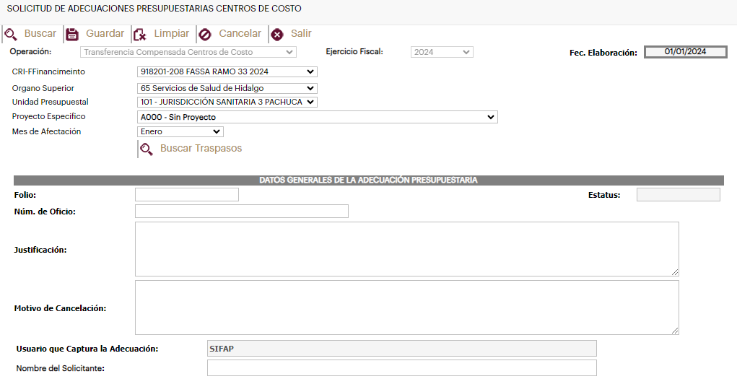
PROCESO:
SOLICITUD DE ADECUACIONES PRESUPUESTARIAS CENTRO DE COSTO

Slide 16
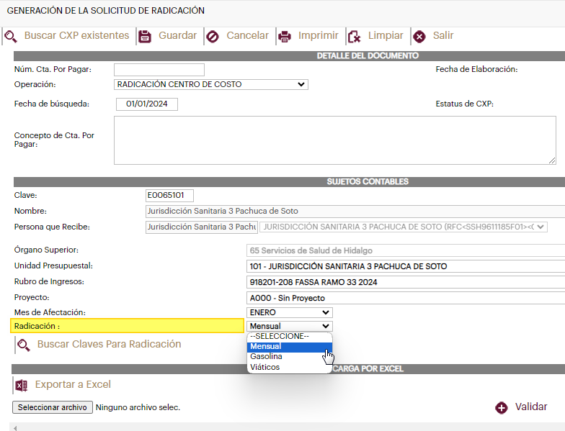
PROCESO:
GENERACIÓN DE LA SOLICITUD DE RADICACIÓN
Solo se permite hacer una radicación mensual por cada uno de los conceptos

Slide 17
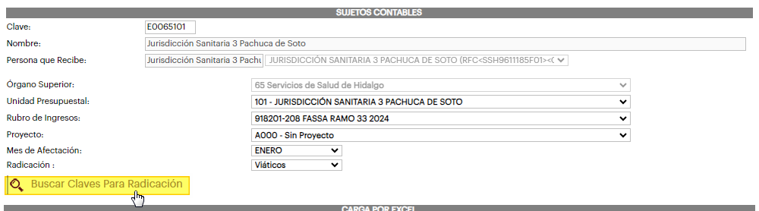
PROCESO:
GENERACIÓN DE LA SOLICITUD DE RADICACIÓN

Slide 18
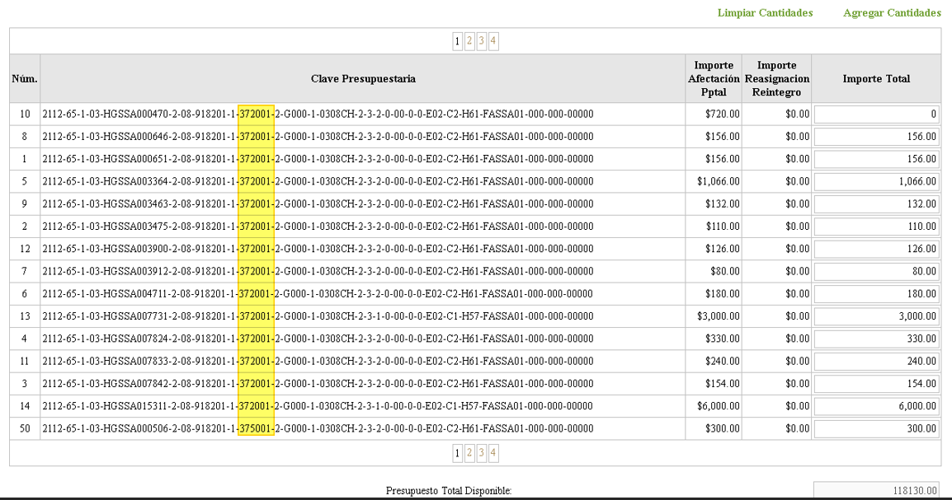
PROCESO:
GENERACIÓN DE LA SOLICITUD DE RADICACIÓN

Slide 19
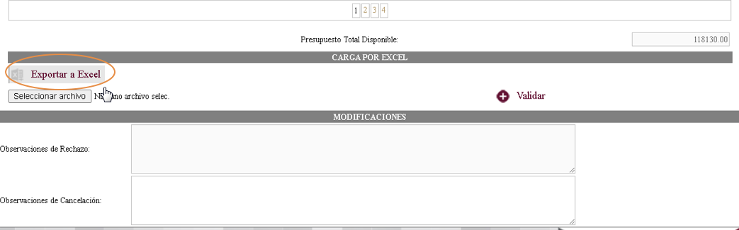
PROCESO:
GENERACIÓN DE LA SOLICITUD DE RADICACIÓN

Slide 20
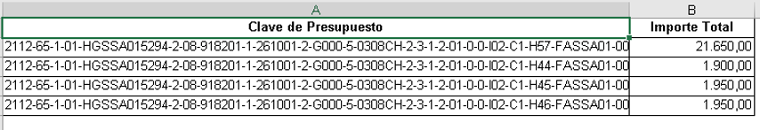
PROCESO:
GENERACIÓN DE LA SOLICITUD DE RADICACIÓN

Slide 21
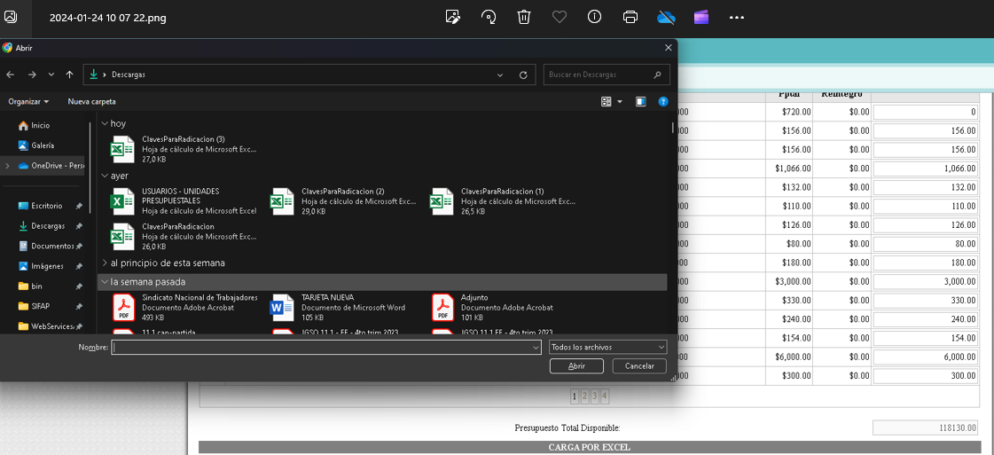
PROCESO:
GENERACIÓN DE LA SOLICITUD DE RADICACIÓN

Slide 22
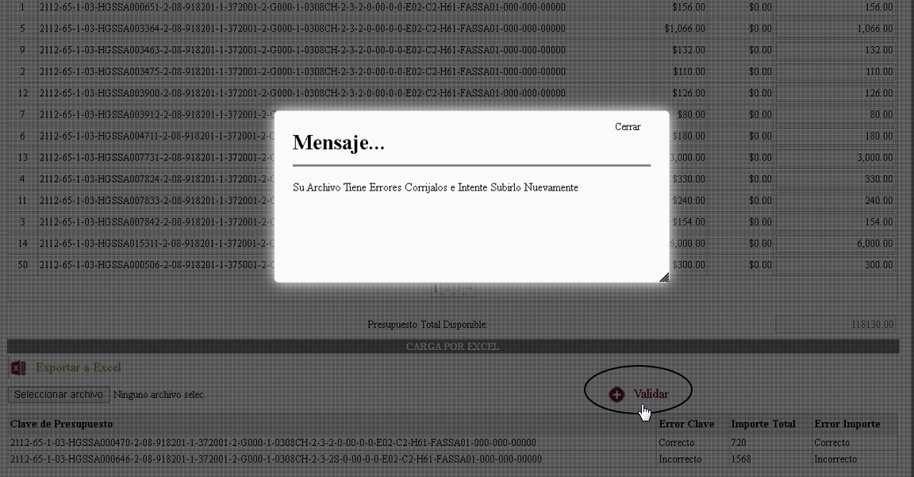
PROCESO:
GENERACIÓN DE LA SOLICITUD DE RADICACIÓN

Slide 23
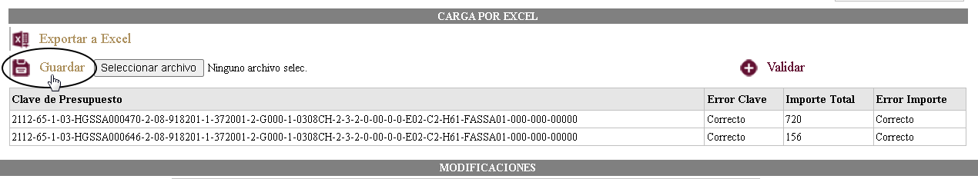
PROCESO:
GENERACIÓN DE LA SOLICITUD DE RADICACIÓN

Slide 24
Dudas
o
comentarios

Slide 25
Gracias por su atenciòn

